Slide 2

XÂY DỰNG
HỆ THỐNG E-LEARNING
Giáo viên hướng dẫn: Vũ Tuyết Trinh
Sinh viên thực hiện:
Hoàng Văn Nguyên – 20180146
Đặng Hoàng Bảo Phúc – 20181693
Nguyễn Đức Hùng – 20181507
Đỗ Hà Thủy – 20175246

Slide 3
TỔNG QUÁT:
PHÂN TÍCH BÀI TOÁN
THIẾT KẾ BÀI TOÁN
TÓM TẮT KẾT QUẢ KIỂM THỬ
SƠ ĐỒ TRIỂN KHAI HỆ THỐNG

Slide 4
Phân công nhiệm vụ: Hoàng Văn Nguyên: Viết báo cáo tổng hợp Thiết kết cơ sở dữ liệu Coding API để thao tác với cơ sở dữ liệu Phân tích yêu cầu bài toán Đặng Hoàng Bảo Phúc: Viết báo cáo thiết kế bài toán Coding giao diện Phân tích yêu cầu bài toán Nguyễn Đức Hùng: Viết báo cáo thiết kế bài toán Coding giao diện Phân tích yêu cầu bài toán Đỗ Hà Thủy: Viết báo cáo kiểm thử Test case Phân tích thiết kế bài toán

Slide 5
I.PHÂN TÍCH BÀI TOÁN
Mục đích hệ thống:
Tạo một không gian mạng cho giáo viên có thể chia sẻ bài giảng, tài liệu học tập, tạo các bài thi.
Tạo một không gian mạng cho cho sinh viên tìm kiếm các bài giảng, tài liệu, làm các bài thi để hỗ trợ học tập cho môn học.
2. Phạm vi hệ thống:
Mô hình dự án có thể áp dụng cho một trường học.

Slide 6
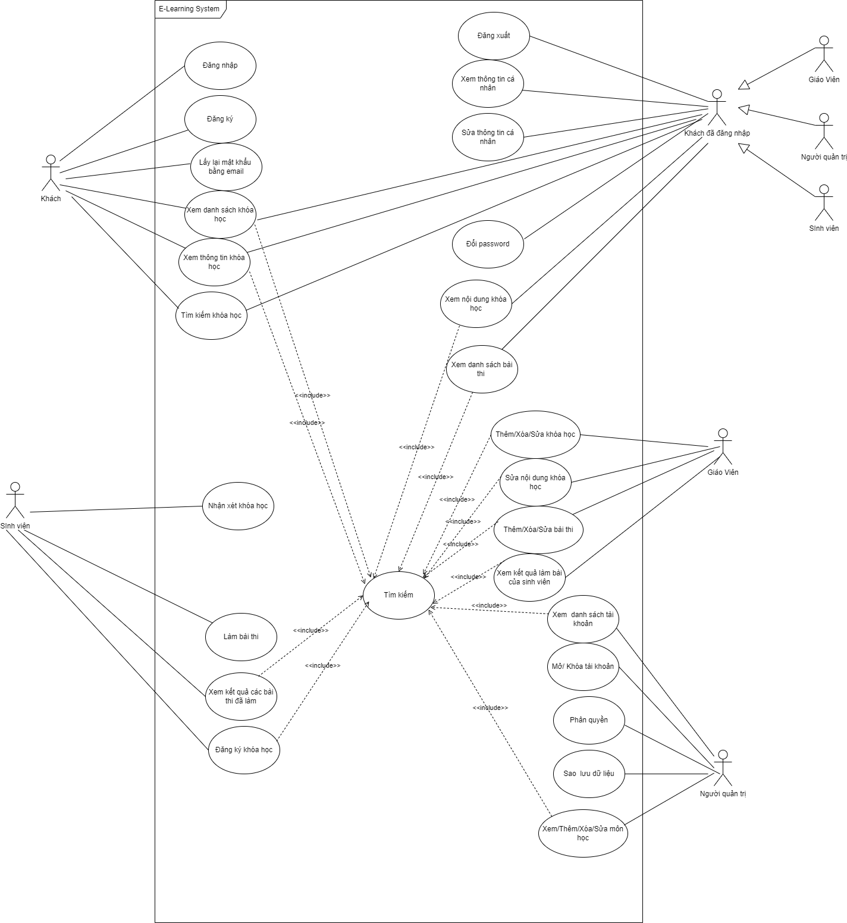
I.PHÂN TÍCH BÀI TOÁN
3. Phân tích
yêu cầu chức năng:

Slide 7
II. THIẾT KẾ BÀI TOÁN
Mô tả
Web Server chứa các ứng dụng cho người truy cập, trình điều khiển, và các giao diện hệ thống. Trong đó:
Views chứa giao diện hệ thống.
Controller chứa các trình điều khiển.
Database là nơi lưu trữ cơ sở dữ liệu của hệ thống.

Slide 8
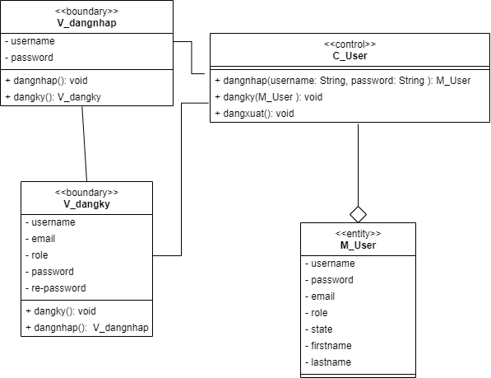
II. THIẾT KẾ BÀI TOÁN
2. Các biểu đồ lớp của hệ thống
- Biểu đồ lớp “Đăng ký”, “Đăng nhập”

Slide 9
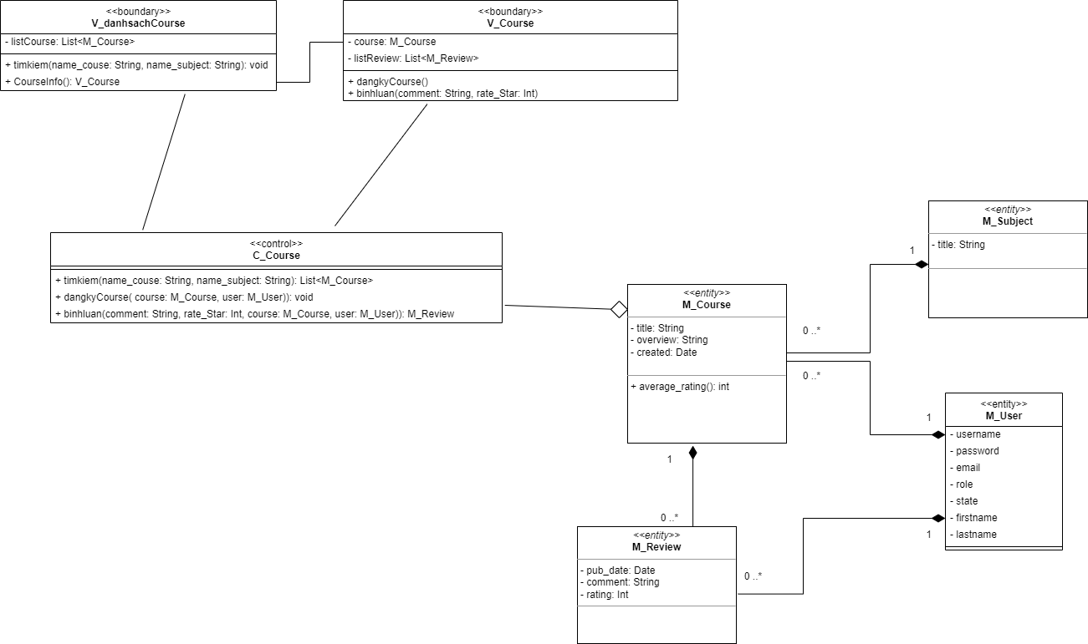
II. THIẾT KẾ BÀI TOÁN -> 2. Các biểu đồ của hệ thống
Biểu đồ lớp “Xem danh sách khóa học”“, Tìm kiếm khóa học”, “Đăng ký khóa học”, “Bình Luận”

Slide 10
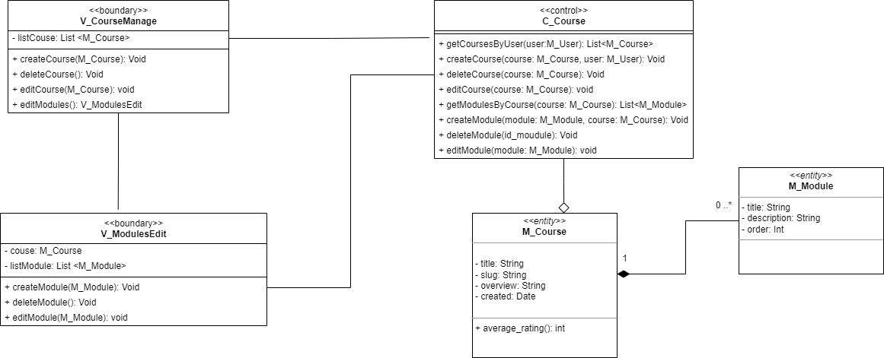
II. THIẾT KẾ BÀI TOÁN -> 2. Các biểu đồ của hệ thống
Biểu đồ lớp “Quản lý khóa học”

Slide 11
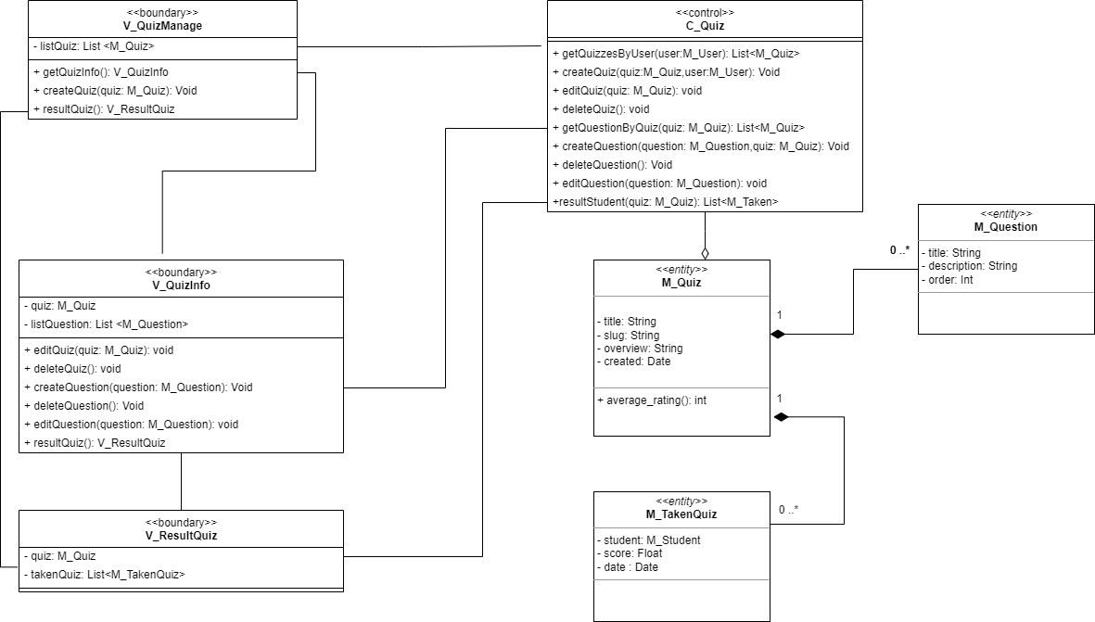
II. THIẾT KẾ BÀI TOÁN -> 2. Các biểu đồ của hệ thống
Biểu đồ lớp “Quản lý bài thi”

Slide 12
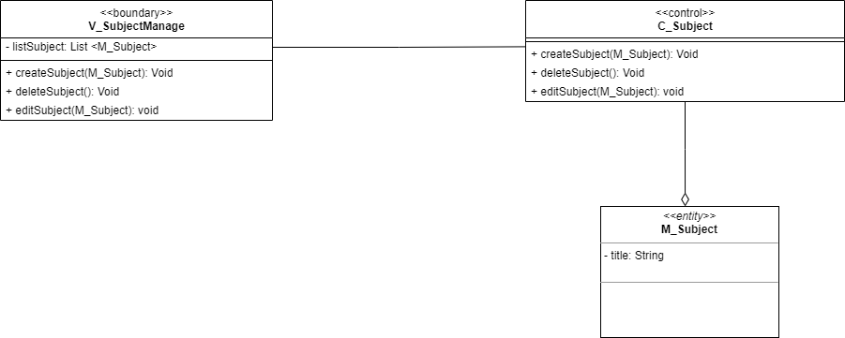
II. THIẾT KẾ BÀI TOÁN -> 2. Các biểu đồ của hệ thống
Biểu đồ lớp “Quản lý môn học”

Slide 13
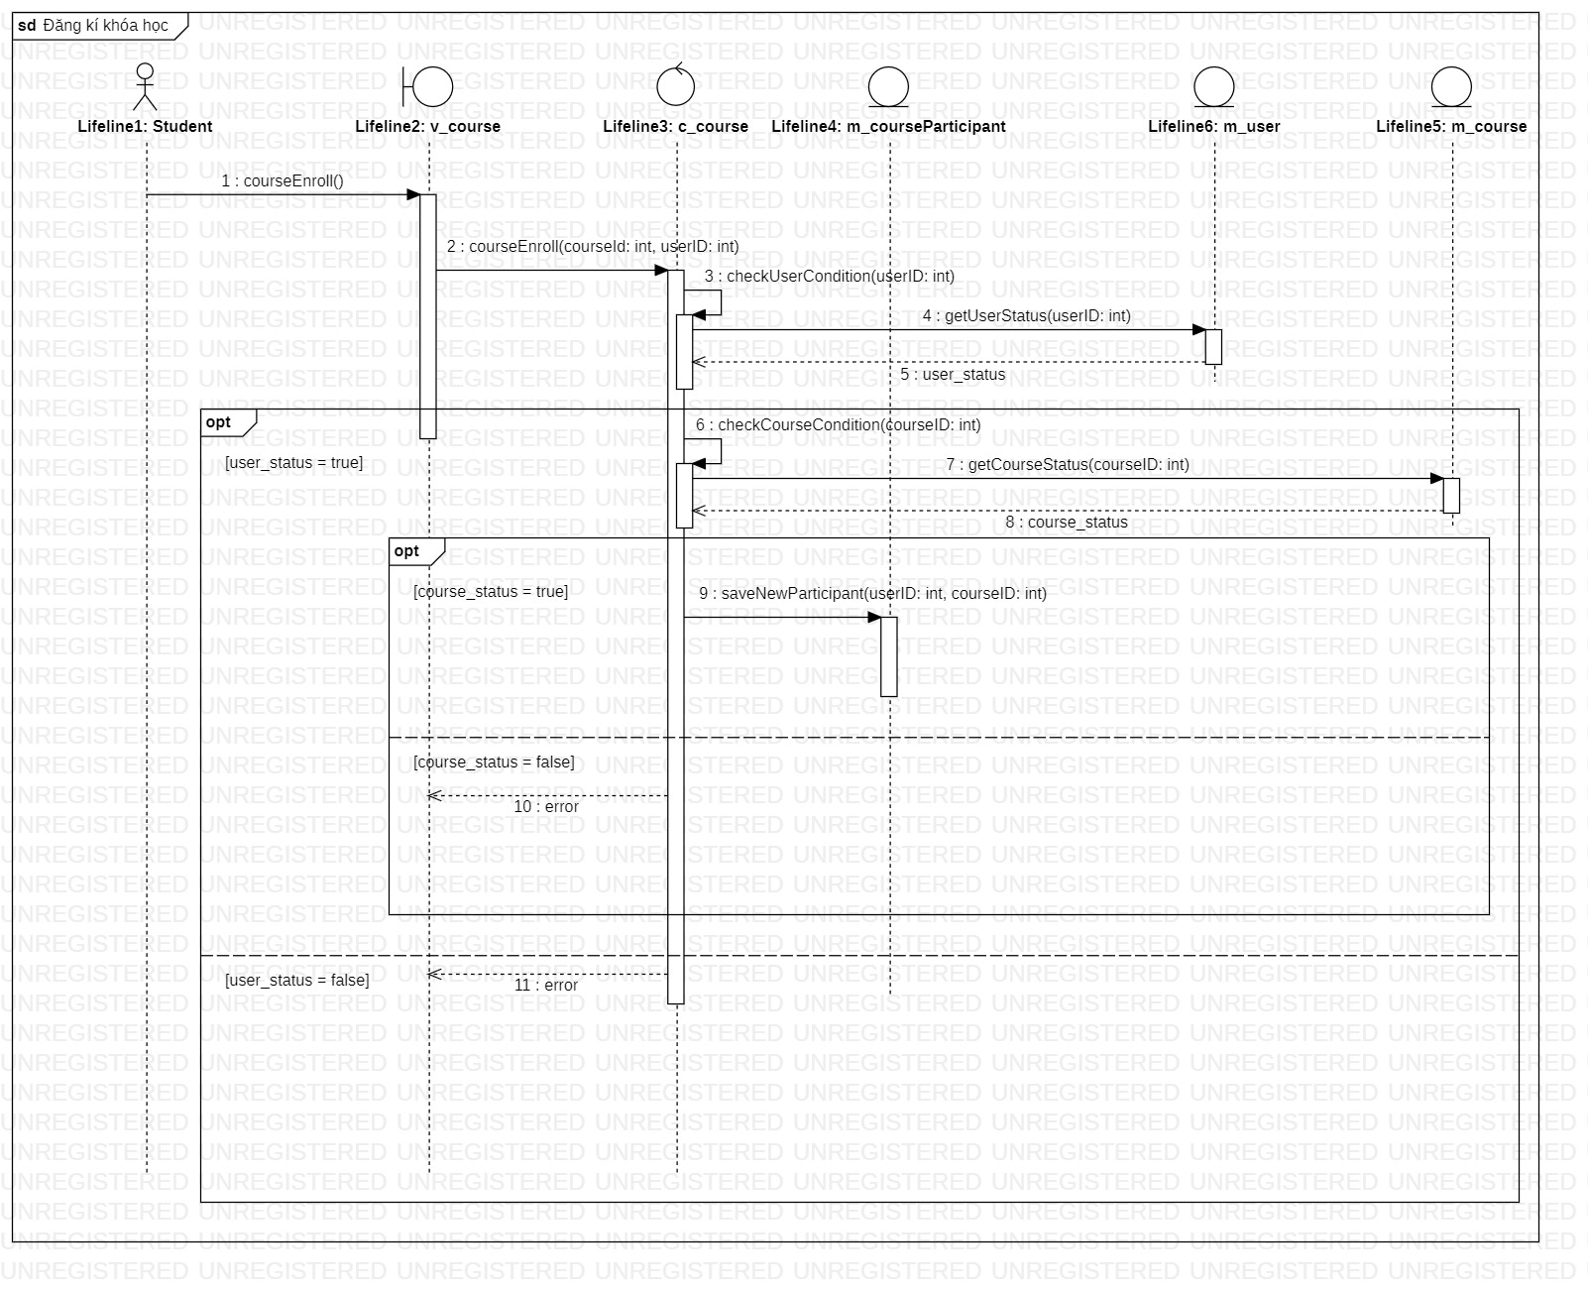
3. Biểu đồ trình tự hệ thống
Biểu đồ trình tự “ Đăng Ký Khóa Học”

Slide 14
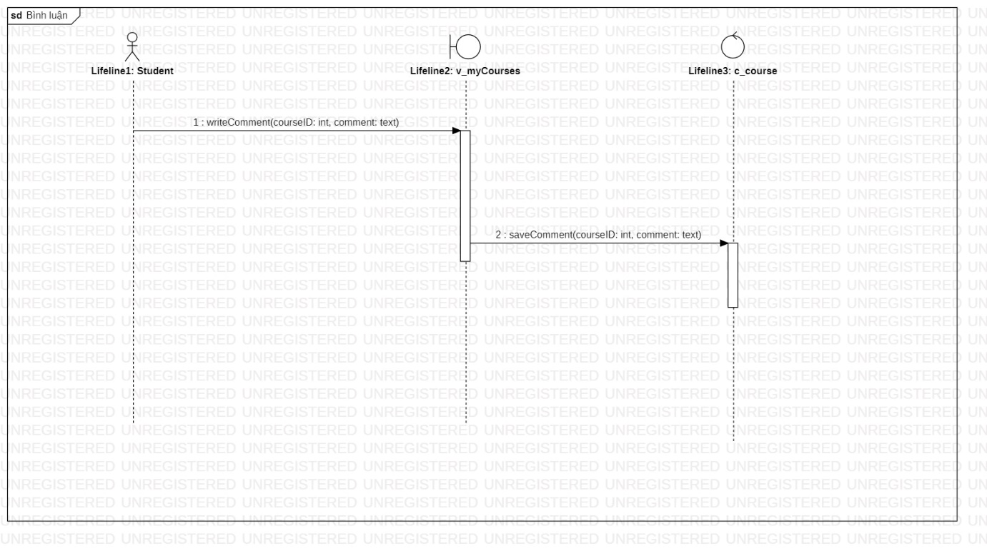
3. Biểu đồ trình tự hệ thống
Biểu đồ tuần tự “ Bình Luận”

Slide 15
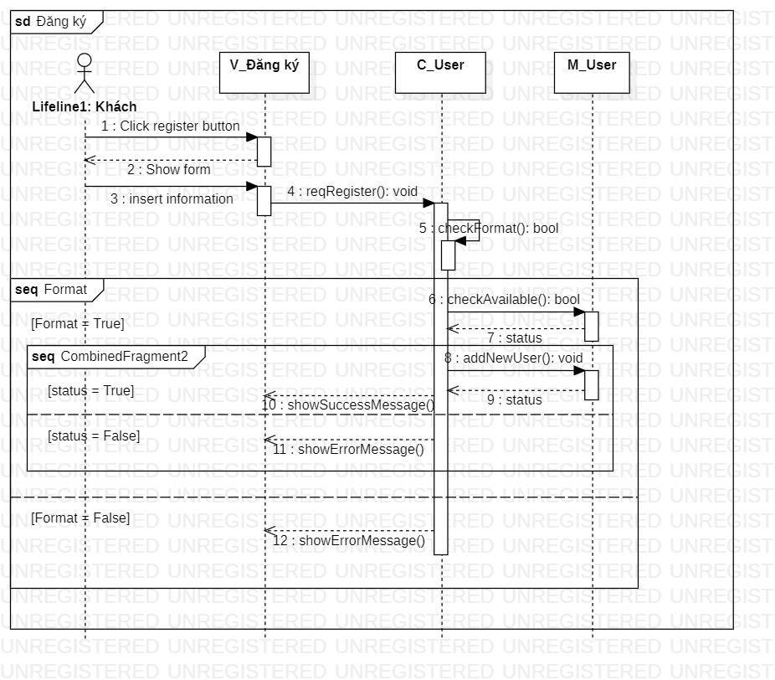
3. Biểu đồ trình tự hệ thống
Biểu đồ tuần tự “ Đăng ký”

Slide 16
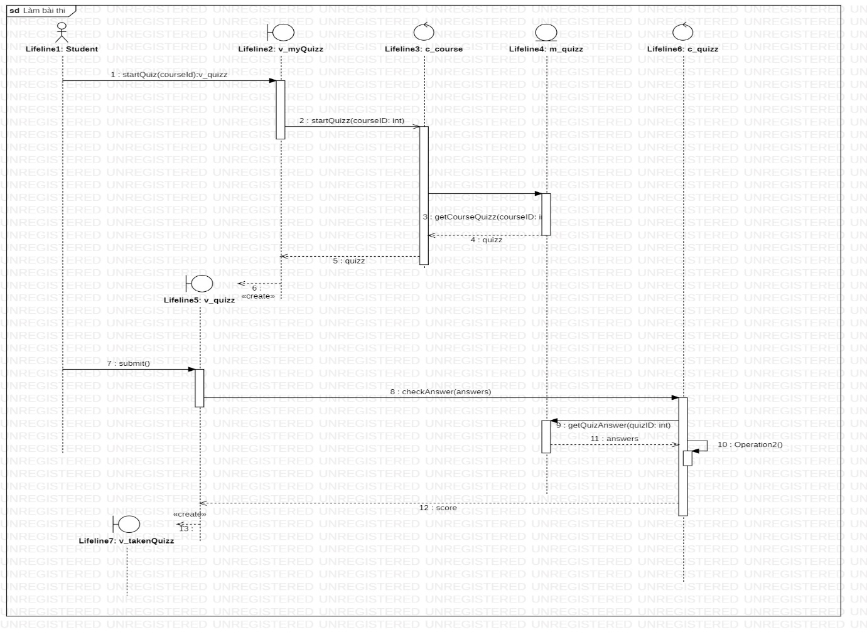
3. Biểu đồ trình tự hệ thống
Biểu đồ tuần tự “ Làm Bài Thi”

Slide 17
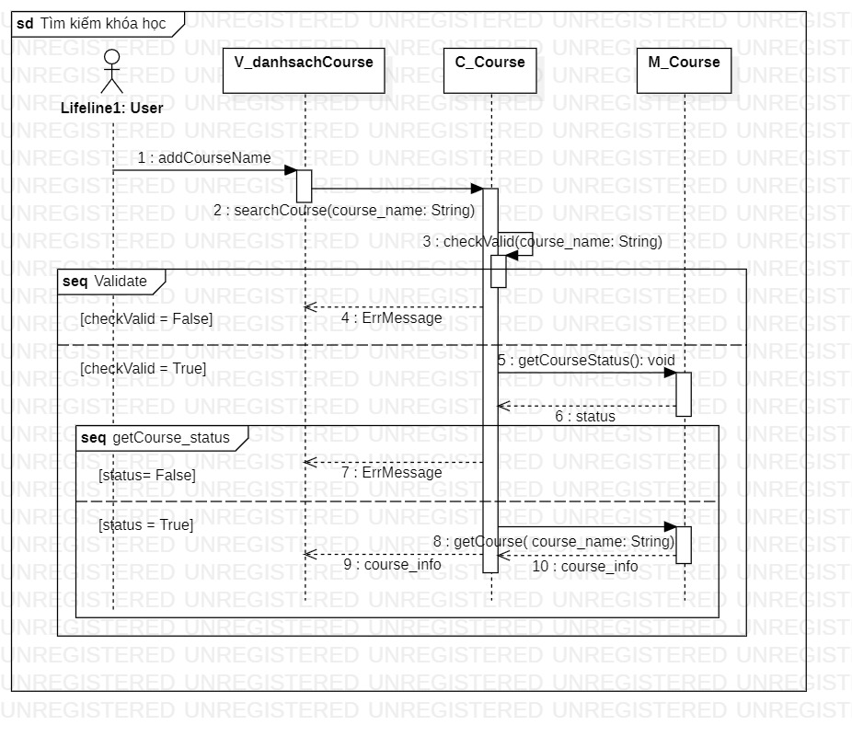
3. Biểu đồ trình tự hệ thống
Biểu đồ tuần tự “ Tìm kiếm khóa học”

Slide 18
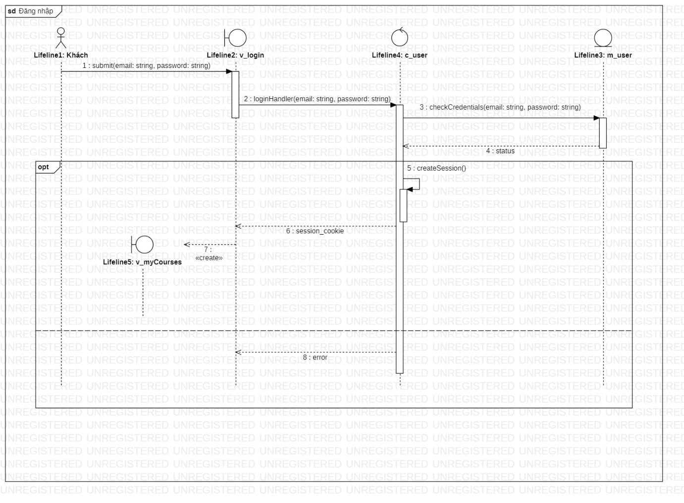
3. Biểu đồ trình tự hệ thống
Biểu đồ tuần tự “ Đăng Nhập”

Slide 19
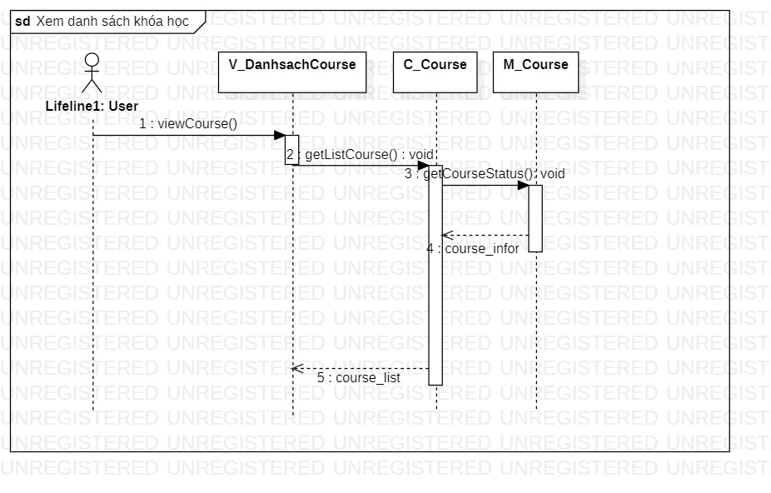
3. Biểu đồ trình tự hệ thống
Biểu đồ tuần tự “ Xem danh sách khóa học”

Slide 20
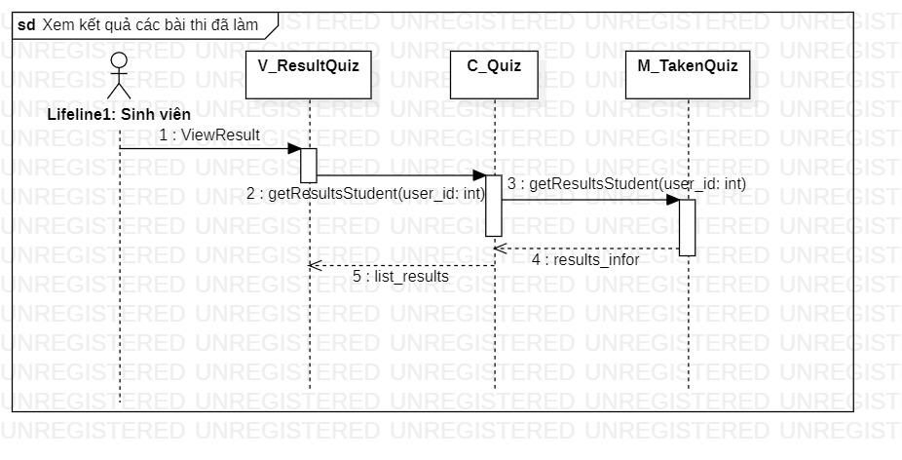
3. Biểu đồ trình tự hệ thống
Biểu đồ tuần tự “ Xem kết quả các bài thi đã làm”

Slide 21
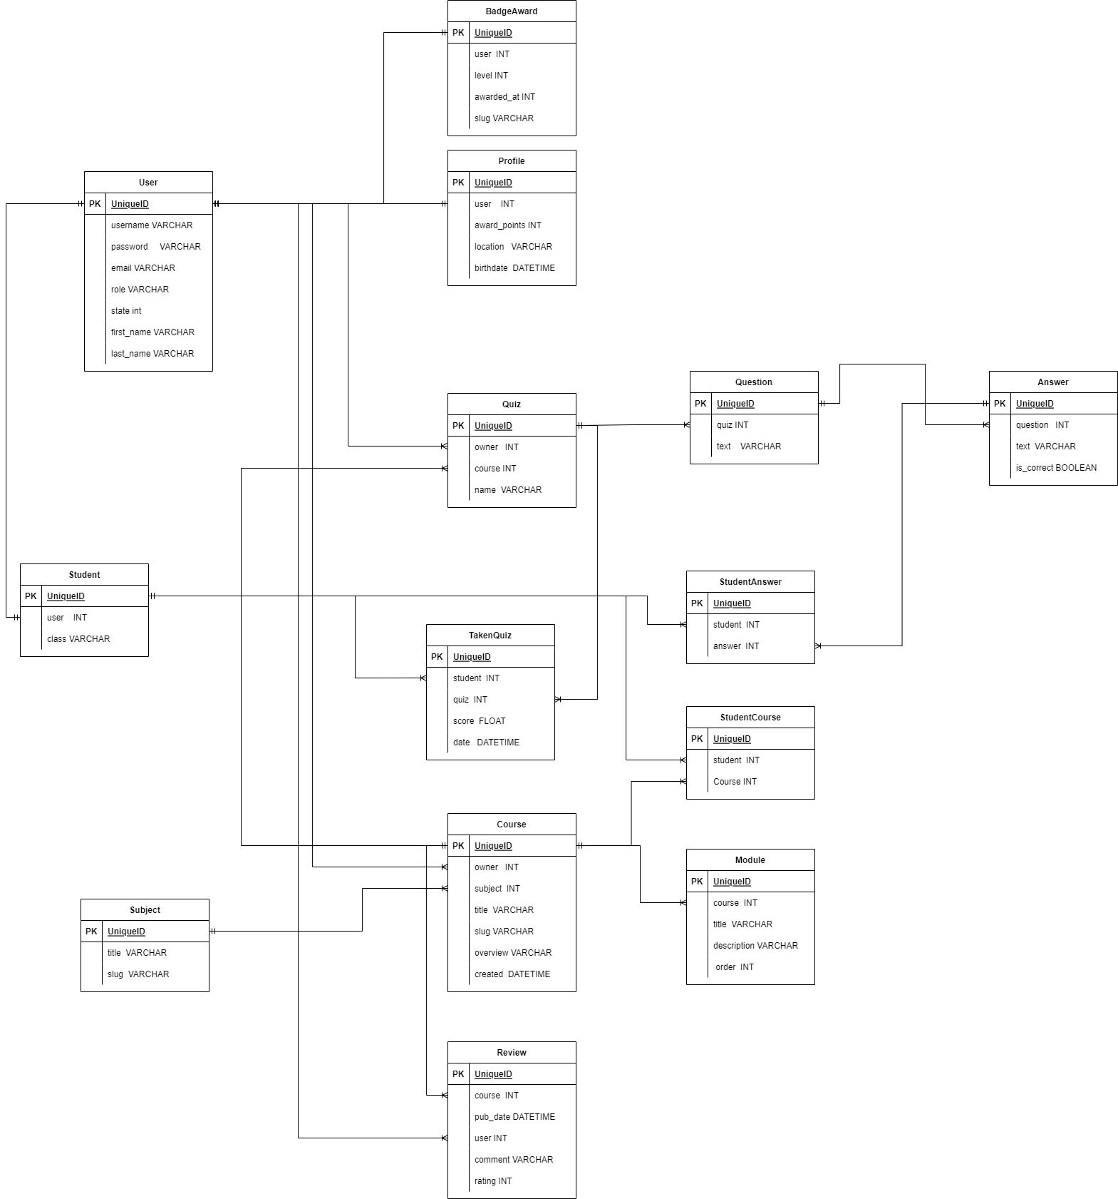
4. Thiết kế cơ sở dữ liệu

Slide 22
III. Tóm tắt kết quả kiểm thử
- Các thành phần sẽ được kiểm thử trong giai đoạn kiểm thử bởi người viết phép kiểm thử. Việc kiểm thử được tiến hành ở tất cả các use tương ứng với các chức năng.
- Những lỗi trong quá trình kiểm thử sẽ được ghi lại và chỉnh sửa trong các phiên bản lần sau.

Slide 23
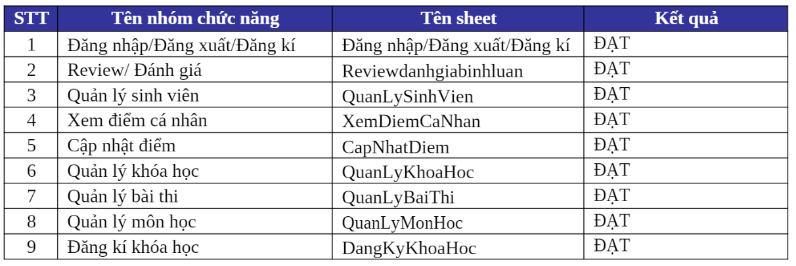
3.1. Kết quả

Slide 24
3.2. Kiểm thử tĩnh
Sau khi các thành phần đã được code hoàn thiện, trước khi đưa cho nhóm đảm bảo chất lượng kiểm thử, đoạn mã sẽ được đọc bởi ít nhất một nhóm khác (không phải người phát triển phần mềm) để xác định lỗi hoặc thiếu xót. Nếu vấn đề được tìm thấy, đoạn code sẽ được trả cho nhà phát triển để sửa chúng. Sau khi sửa xong, chúng sẽ được kiểm thử lại.

Slide 25
IV. SƠ ĐỒ TRIỂN KHAI HỆ THỐNG
Mô tả:
Client’s PC là hệ thống máy tính của người truy cập, chứa các trình duyệt brower để hiển thị trang web của hệ thống.
Web Server chứa các ứng dụng cho người truy cập, trình điều khiển, và các giao diện hệ thống. Trong đó:
Views chứa giao diện hệ thống.
Controller chứa các trình điều khiển.
Database là nơi lưu trữ cơ sở dữ liệu của hệ thống.

Slide 26
2. Giao diện phần mềm
Màn Homepage
Màn Đăng nhập
Màn Đăng ký
Màn nội dung khóa học
Danh sách Quiz của sinh viên
Danh sách khóa học của sinh viên
Màn kết quả điểm thi của sinh viên
Màn chỉnh sửa thông tin cá nhân
Màn quản lý khóa học của giáo viên
Màn tạo khóa học
Màn quản lý quiz
Xem kết quả làm bài của sinh viên
Màn người quản trị
Danh sách user
Màn quản lý môn học

Slide 27
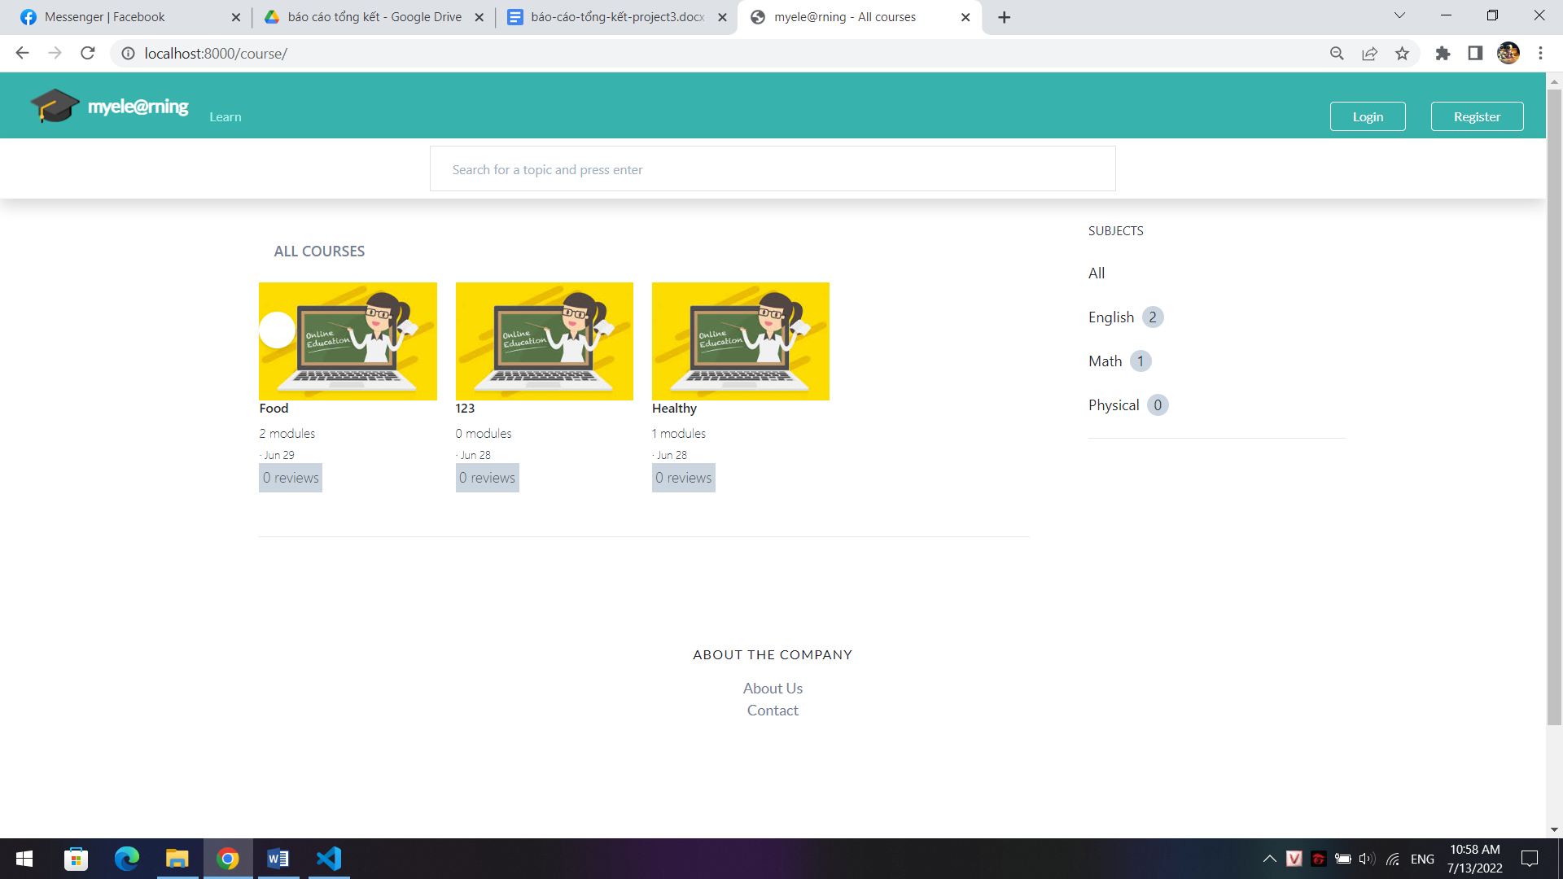
Màn Homepage

Slide 28
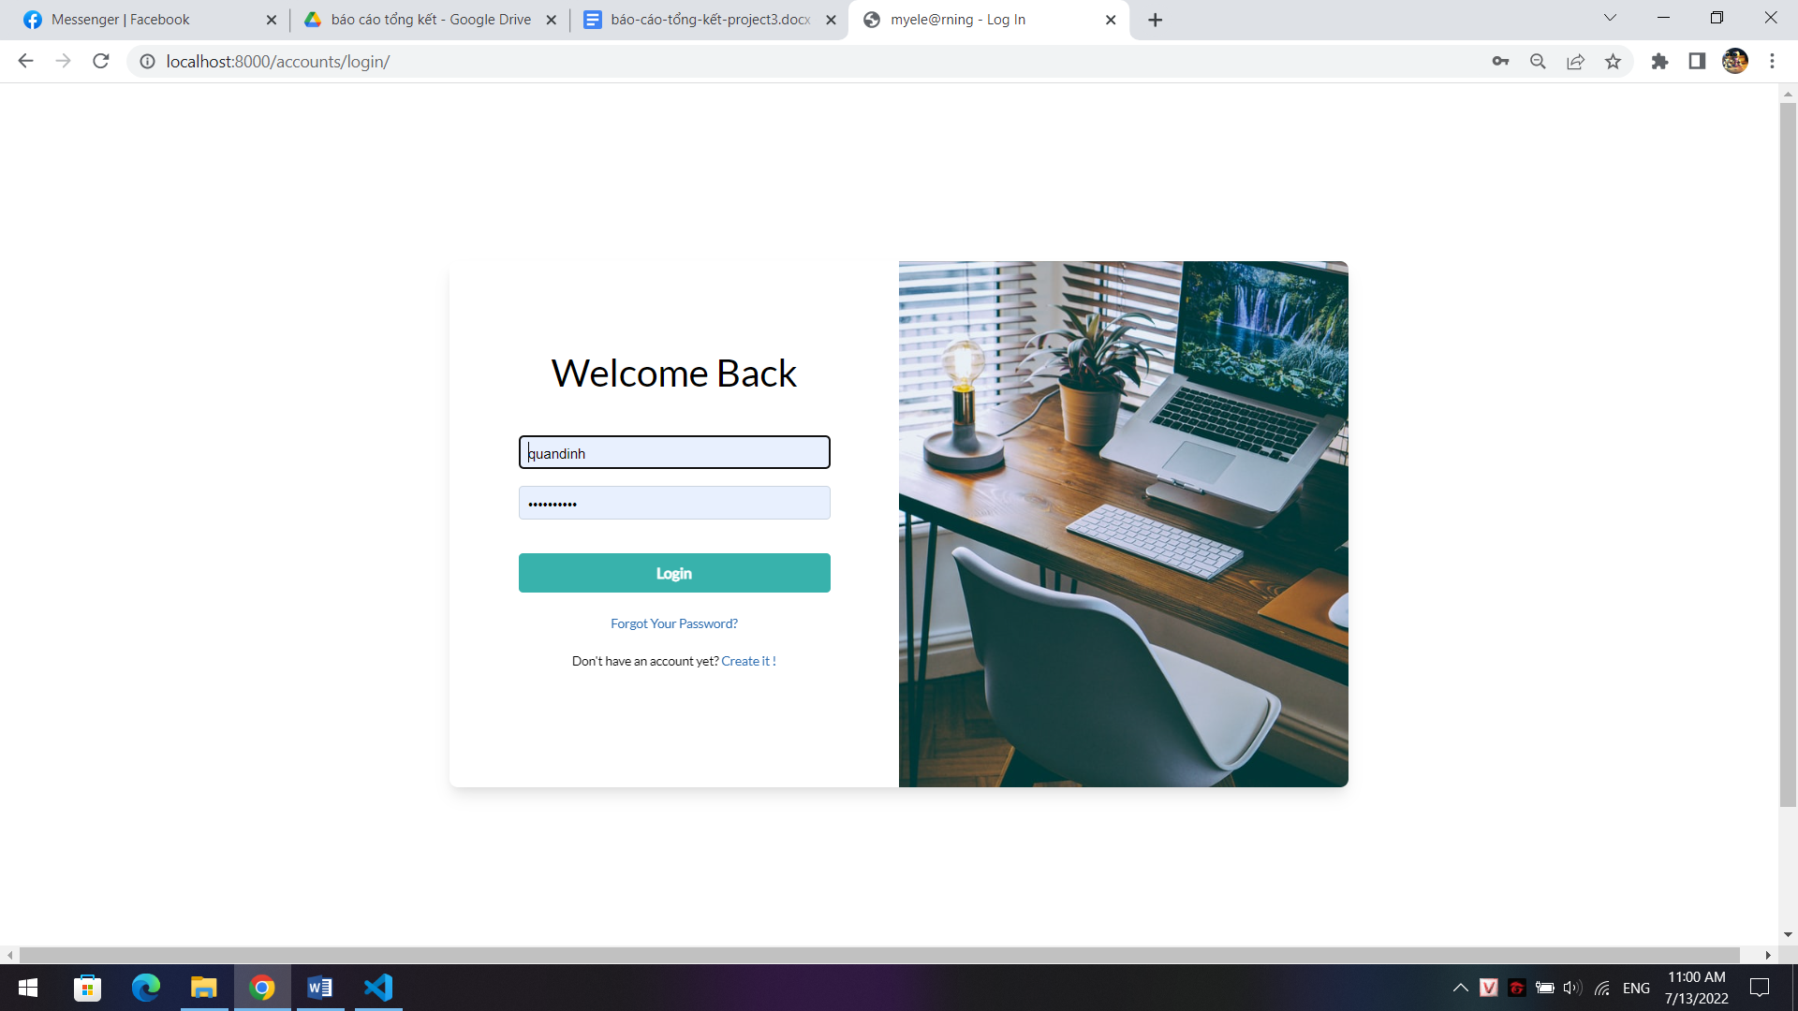
Màn đăng nhập:

Slide 29
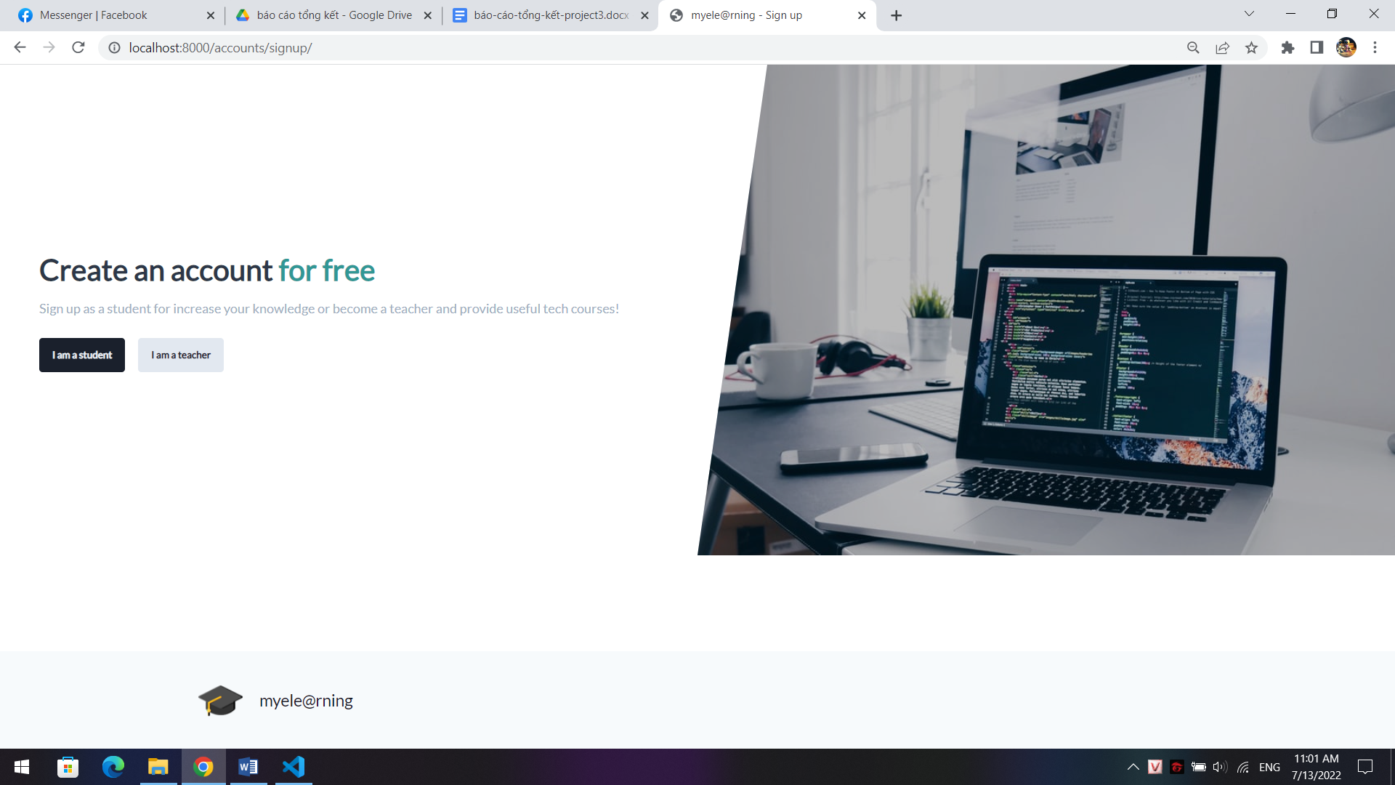
Màn đăng ký:

Slide 30
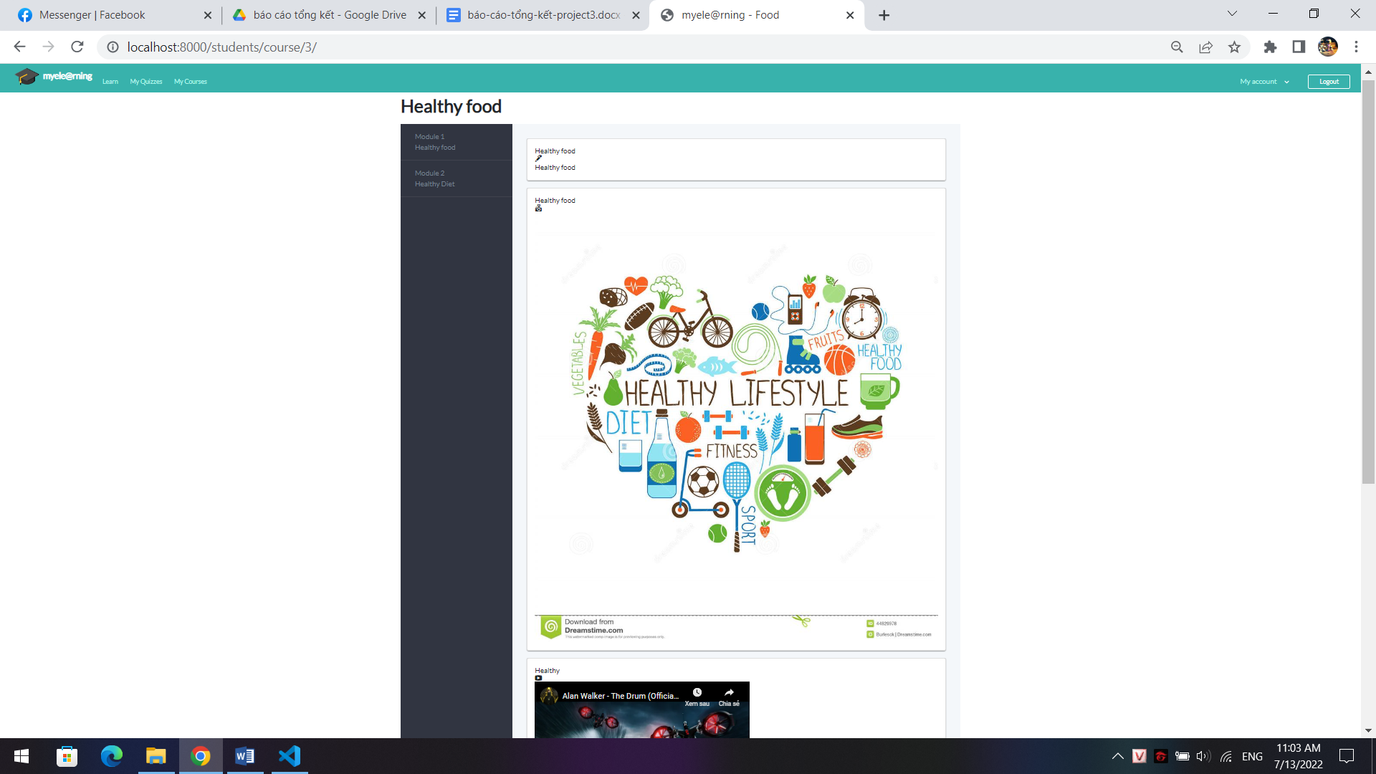
Màn nội dung khóa học:

Slide 31
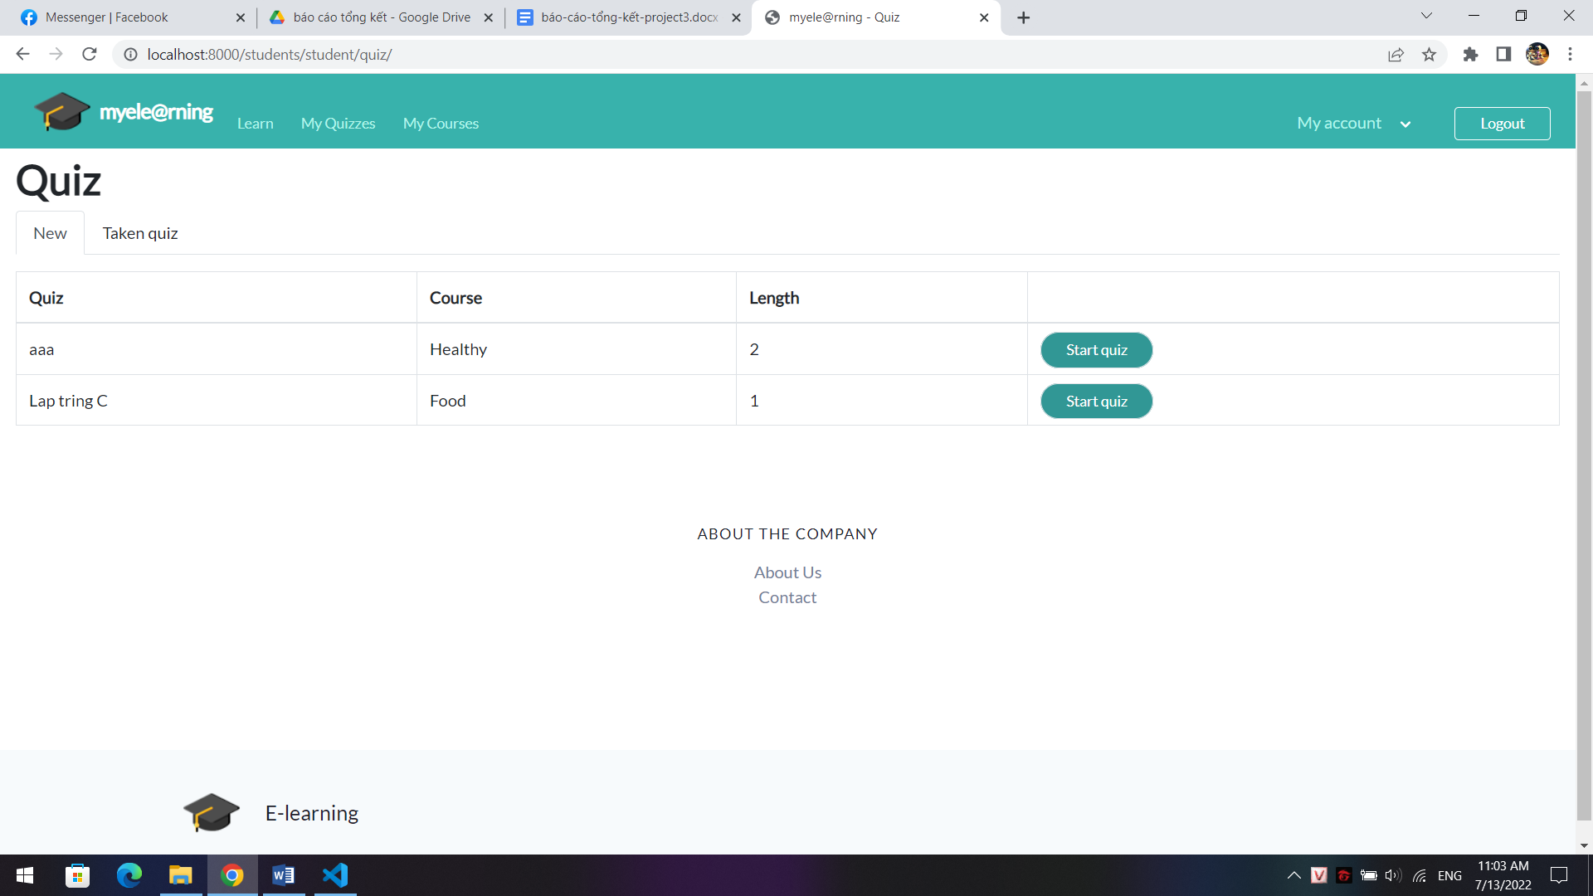
Danh sách Quiz của sinh viên:

Slide 32
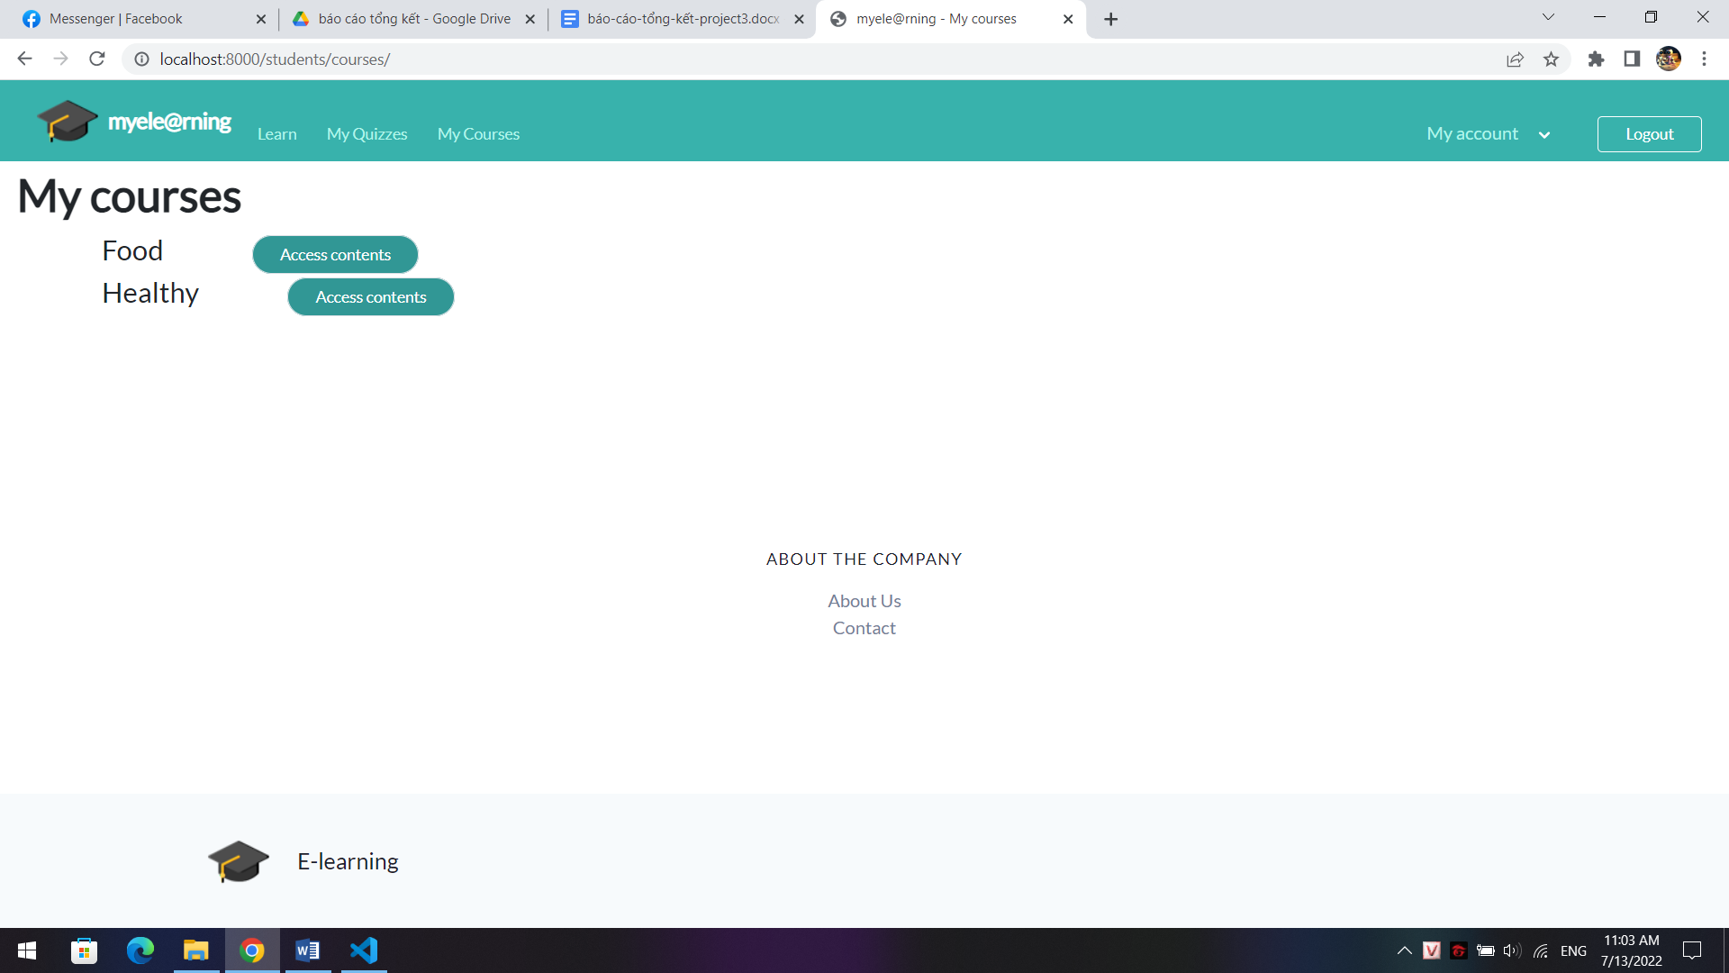
Danh sách khóa học của sinh viên:

Slide 33
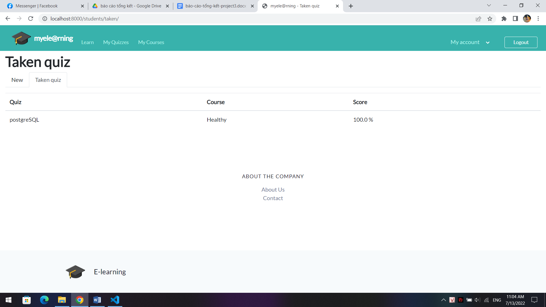
Màn kết quả điểm thi của sinh viên:

Slide 34
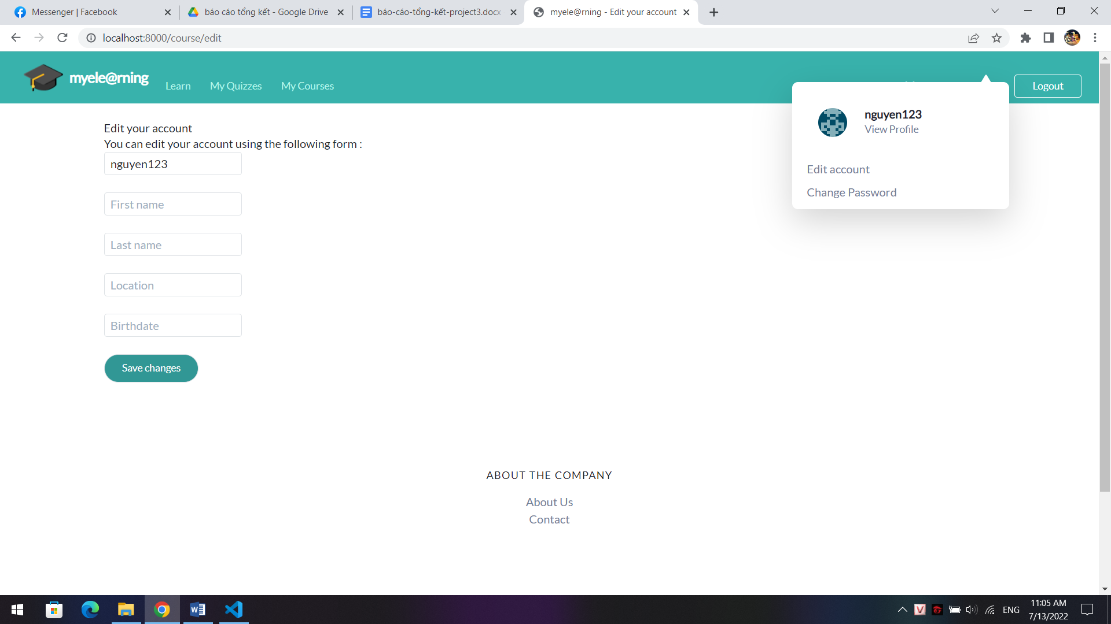
Màn chỉnh sửa thông tin cá nhân:

Slide 35
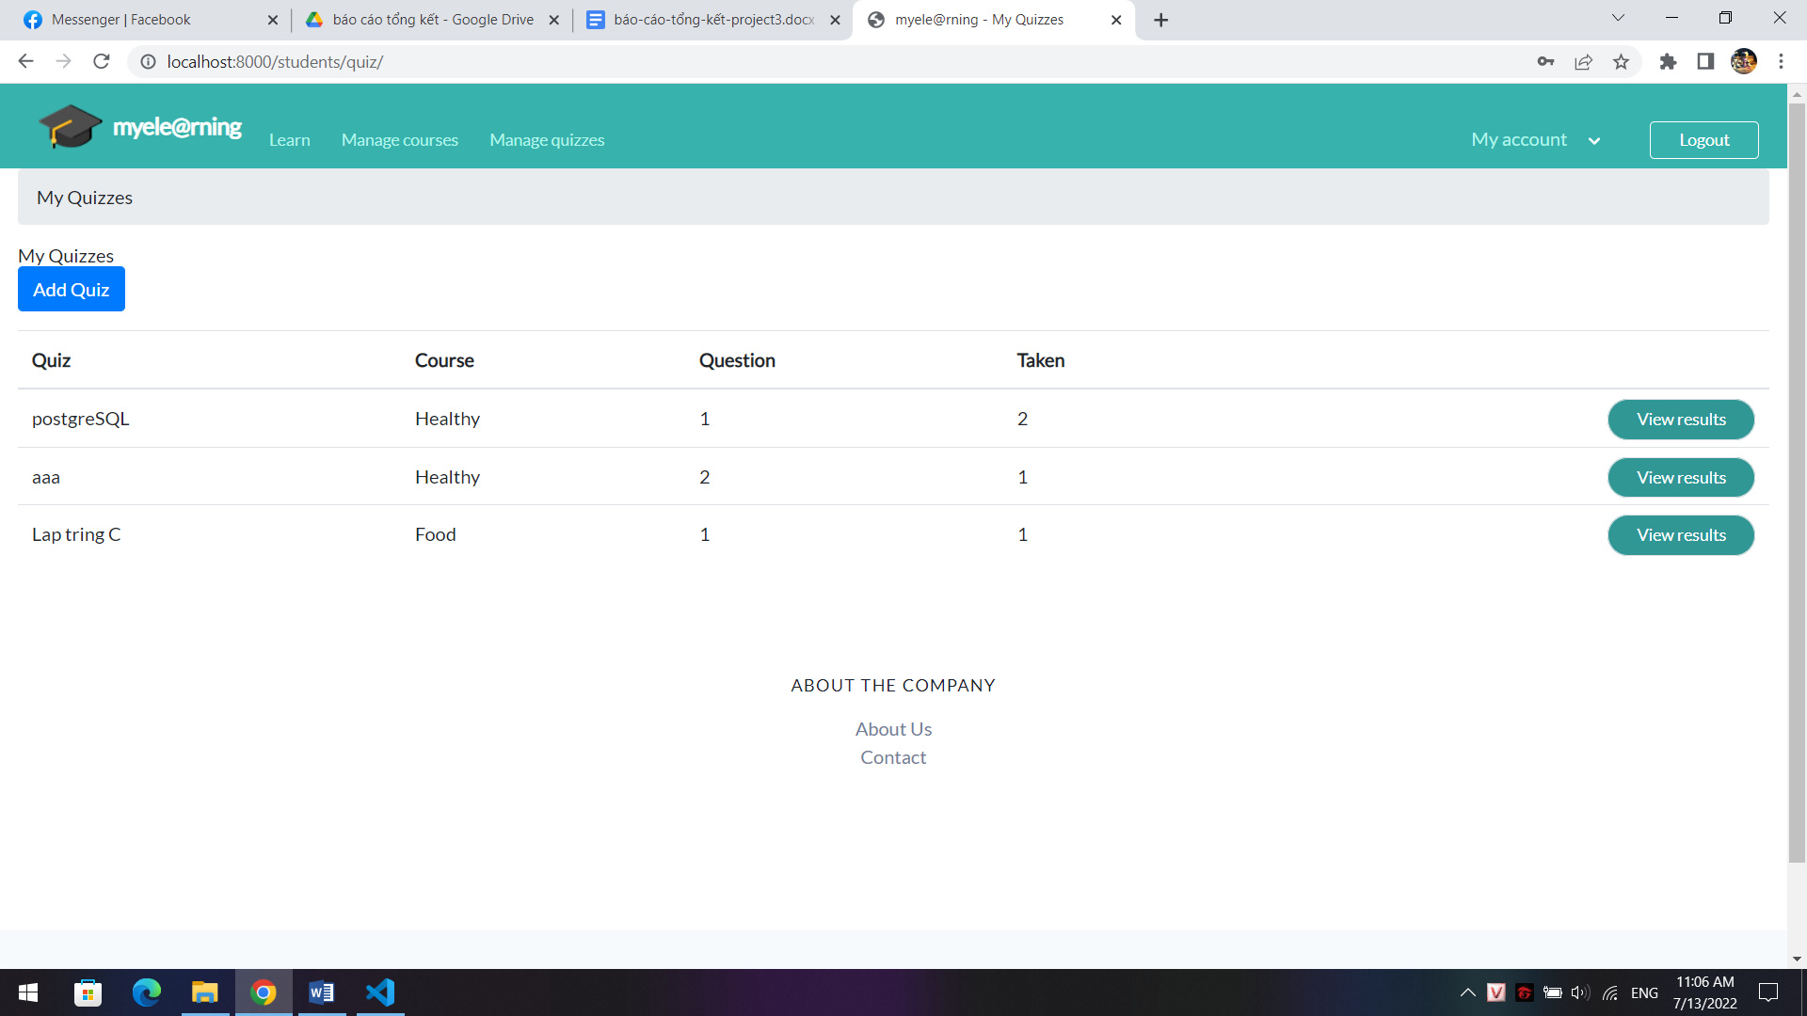
Màn quản lý khóa học của giáo viên:

Slide 36
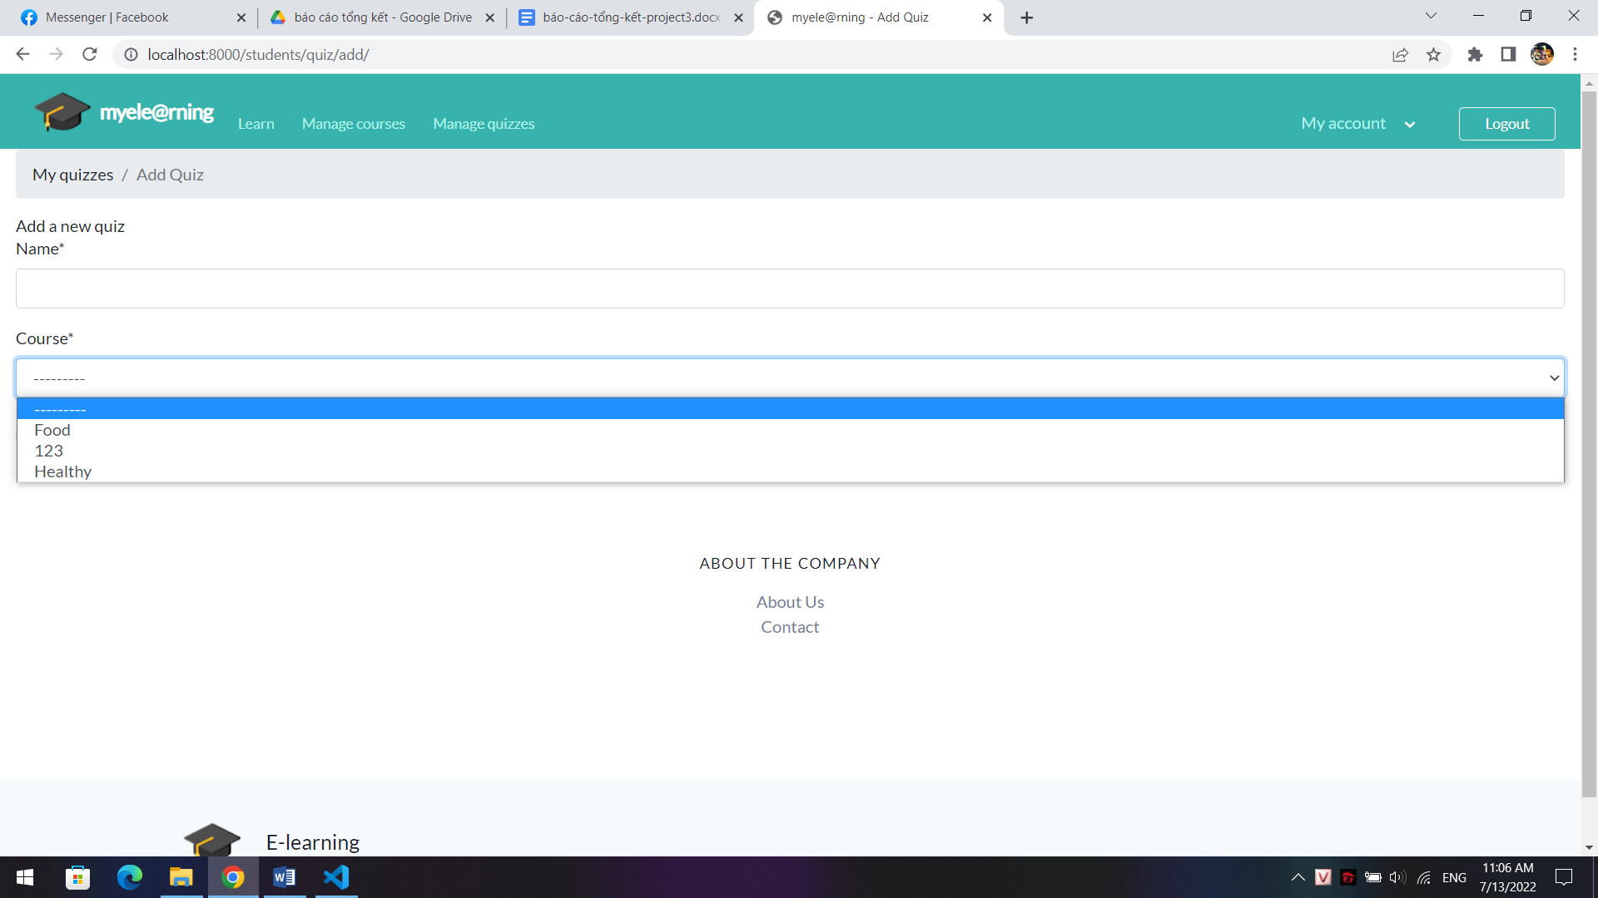
Màn tạo khóa học:

Slide 37

Màn quản lý Quiz: q

Slide 38
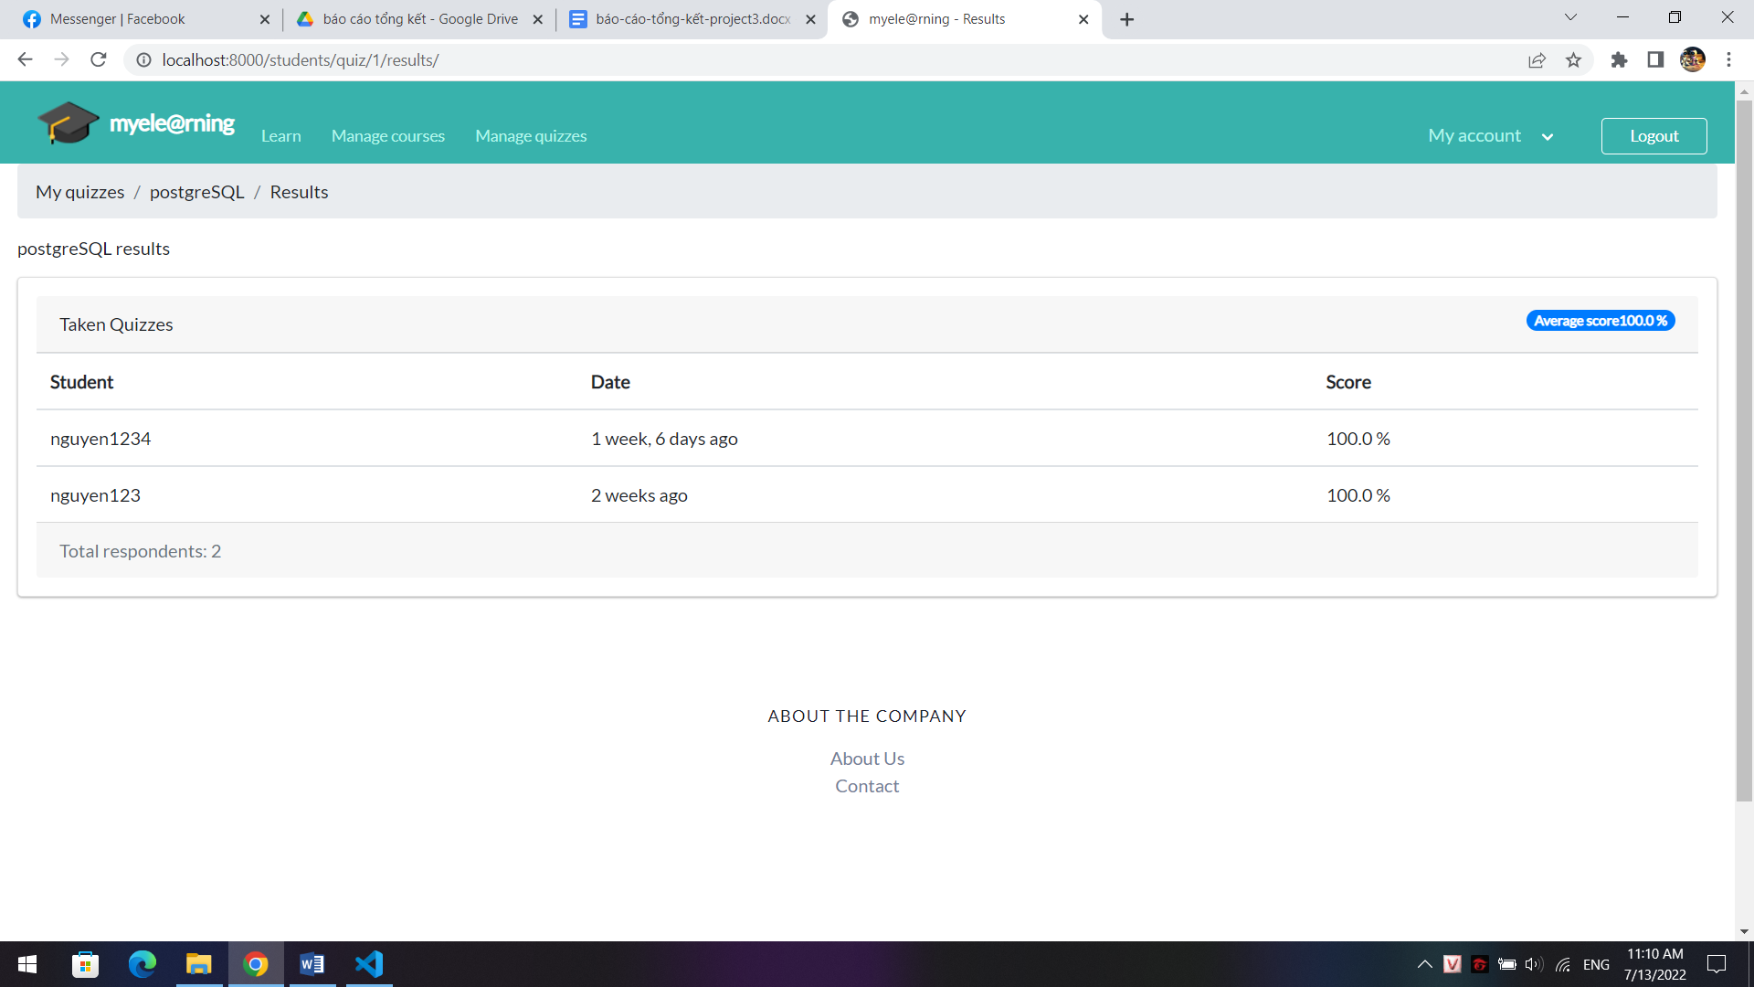
Xem kết quả làm bài của sinh viên:

Slide 39
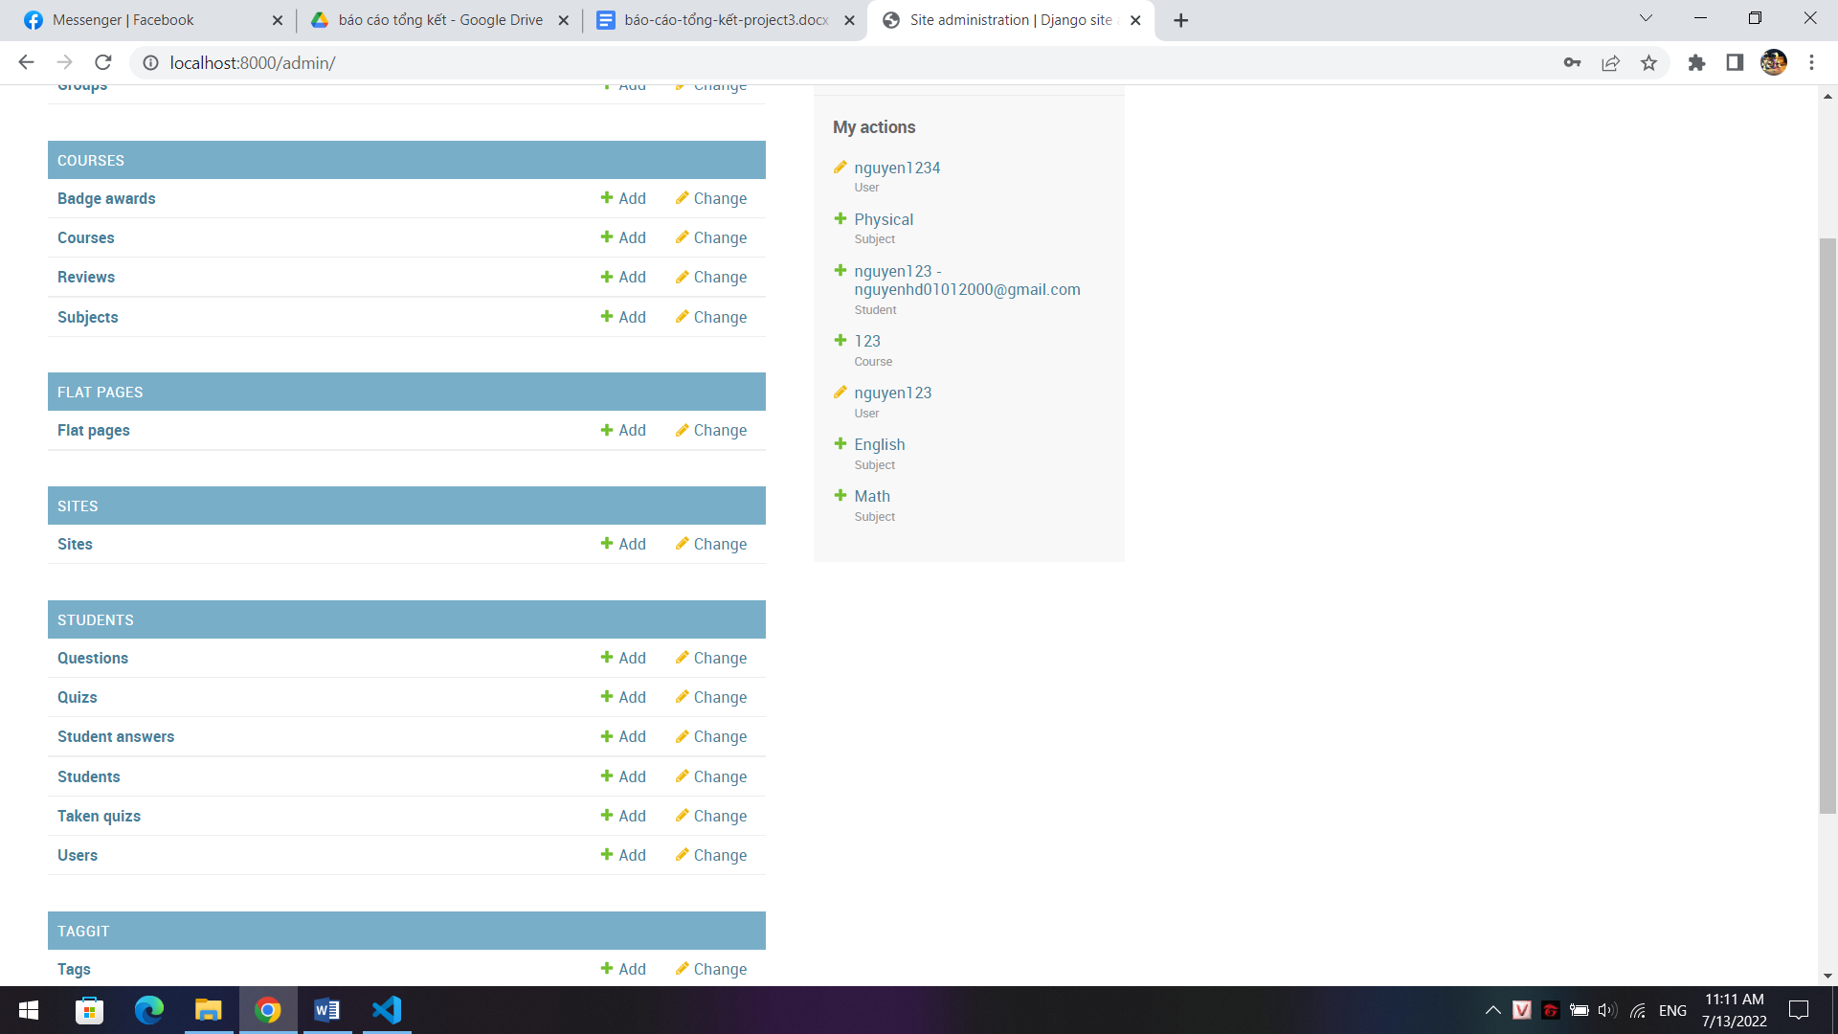
Màn người quản trị:

Slide 40
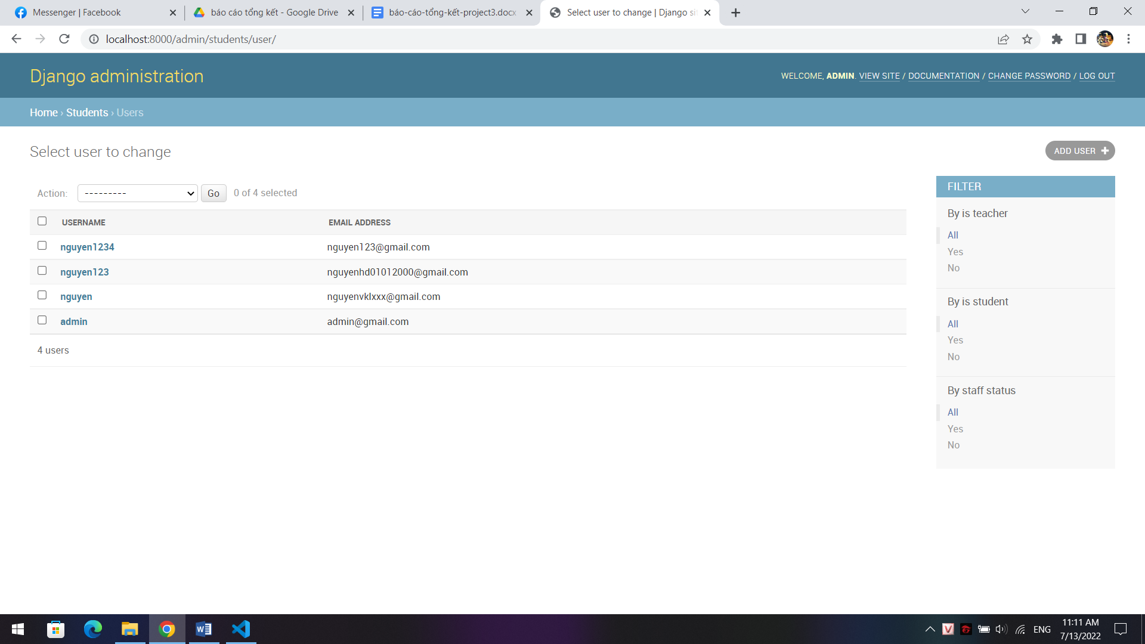
Màn danh sách user:

Slide 41
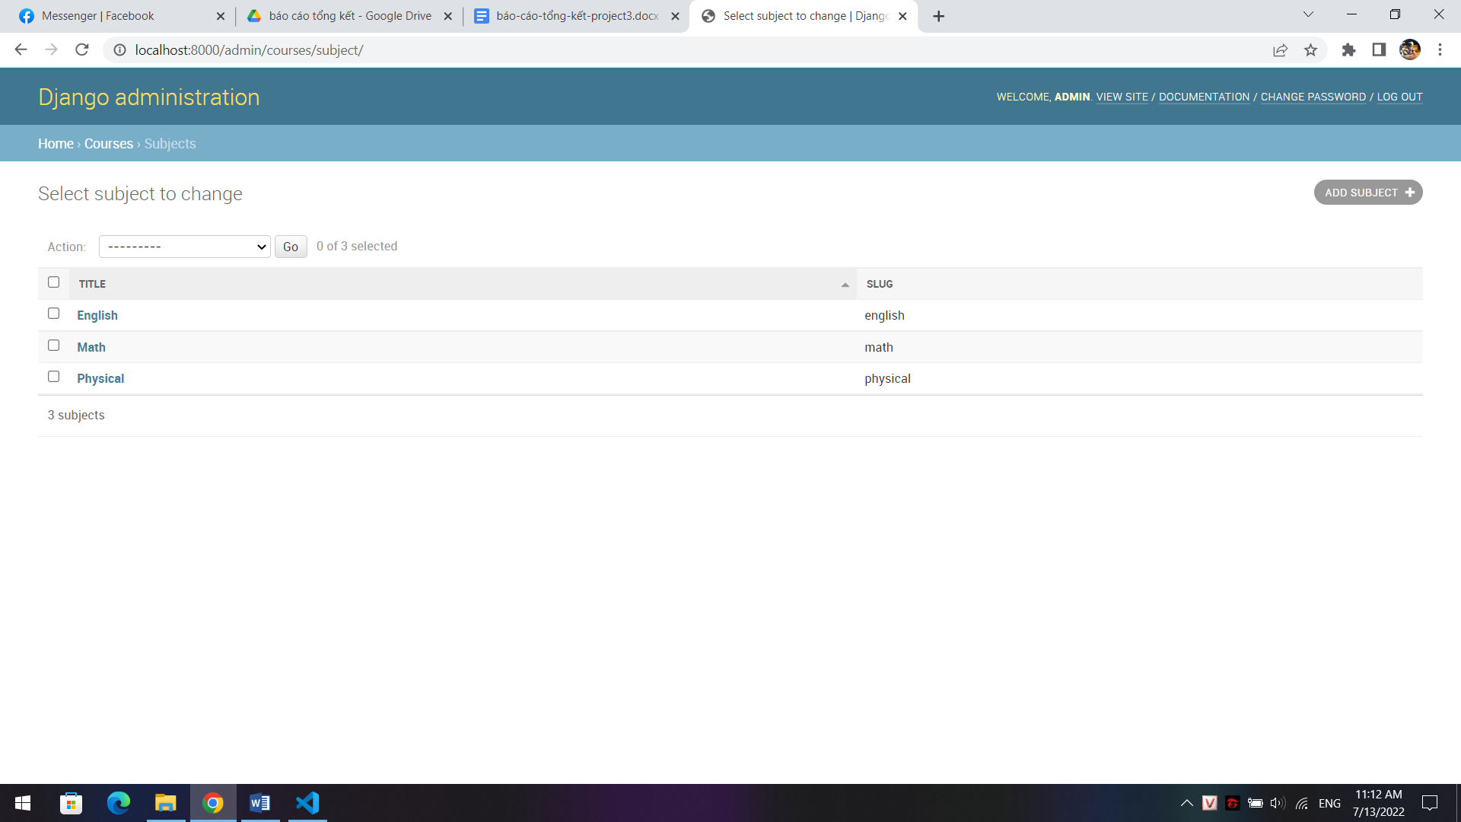
Màn quản lý môn học:

Slide 42
V. KẾT QUẢ
Xây dựng được hệ thống theo đúng yêu cầu.
Giao diện đơn giản, dễ sử dụng
Hệ thống có các chức năng như đã đề ra
Hệ thống chạy ổn định
Bên cạnh đó vẫn còn một vài thiếu sót :
Giao diện chưa được đẹp mắt
Một số chức năng vẫn đang trong quá trình hoàn thiện
=> Nhóm sẽ tiếp tục phát triển và hoàn thiện hệ thống trong tương lai với điều kiện về thời gian, và tri thức cho phép.

Slide 43
THANK YOU !

